Slide 1
Messe du 21 juin 2026
12ème dimanche ordinaire
Année A

Slide 3
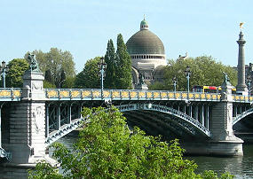

Slide 5
N’aie pas peur
(du groupe Be Witness)
Dans l’océan de mes tourments,
Souvent mon cœur désespère
Face à l’abîme,
Si mon bateau dérive,
J’aurais foi en l’Éternel

Slide 6
Même au cœur de l’orage Il est là.
Quand je suis au bord du naufrage Il est là.
Quand je suis perdu, sa voix guide mes pas.
Je peux marcher sur l’eau, sur l’eau.

Slide 7
Ohoh, n’aie pas peur
Il est là !
Ohoh, n’aie pas peur
Il est là !
Il te dit : n’aie pas peur aie la foi !
Non tu n’es plus seul car je suis avec toi !

Slide 8
Ohoh lalalalalala
Ohoh lalalalalala
Ohoh lalalalalala
Ohoh lalalalalala

Slide 9
Quand mes angoisses seront tenaces,
Je fixerai mon regard
Sur ton visage qui me mène au rivage,
Pour vivre un nouveau départ.

Slide 10
Même au cœur de l’orage Il est là.
Quand je suis au bord du naufrage Il est là.
Quand je suis perdu, sa voix guide mes pas.
Je peux marcher sur l’eau, sur l’eau.

Slide 11
Ohoh, n’aie pas peur
Il est là !
Ohoh, n’aie pas peur
Il est là !
Il te dit : n’aie pas peur aie la foi !
Non tu n’es plus seul car je suis avec toi !

Slide 12
Ohoh lalalalalala
Ohoh lalalalalala
Ohoh lalalalalala
Ohoh lalalalalala

Slide 13
Ohoh, n’aie pas peur
Il est là !
Ohoh, n’aie pas peur
Il est là !
Il te dit : n’aie pas peur aie la foi !
Non tu n’es plus seul car je suis avec toi !

Slide 14
Ohoh lalalalalala
Ohoh lalalalalala
Ohoh lalalalalala
Ohoh lalalalalala

Slide 16
Kyrie
Homme au milieu des hommes
(Rimaud/Berthier)
1.
Tu sais de quoi
nous sommes pétris,
Tu te souviens
que nous sommes poussière,
Jésus,
homme au milieu des hommes,
Prends pitié de tout homme
pécheur (4X).

Slide 17
2.
Tu n’agis pas selon nos péchés,
Ne nous rends pas
en pesant nos offenses,
Jésus,
homme au milieu des hommes,
Prends pitié de tout homme
pécheur (4X).

Slide 18
3.
Et comme est loin
couchant du levant,
Tu mets au loin
le fardeau de nos fautes,
Jésus,
homme au milieu des hommes,
Prends pitié de tout homme
pécheur (4X).

Slide 20
Au plus haut du ciel
Au plus haut du ciel
la Gloire de Dieu
Sur toute la terre
aux hommes la paix. (bis)
1. Jusqu’aux cieux,
ta splendeur est chantée
par la bouche des tout-petits !
2. Qui donc est l’homme
pour que tu penses à lui ?
Qui donc est l’homme
pour que tu l’aimes ?

Slide 21
Au plus haut du ciel
la Gloire de Dieu
Sur toute la terre
aux hommes la paix. (bis)
3. Tu l’établis sur
les œuvres de tes mains,
et tu as mis
toute chose à ses pieds.

Slide 23
PSAUME 68
Refrain :
Dans ton grand amour, Dieu,
réponds-moi !
1. - C’est pour toi que j’endure l’insulte,
que la honte me couvre le visage :
je suis un étranger pour mes frères,
un inconnu pour les fils de ma mère.
L’amour de ta maison m’a perdu ;
on t’insulte, et l’insulte retombe sur moi.

Slide 24
Refrain :
Dans ton grand amour, Dieu,
réponds-moi !
2. - Et moi, je te prie, Seigneur :
c’est l’heure de ta grâce ;
dans ton grand amour,
Dieu, réponds-moi,
par ta vérité sauve-moi.
Réponds-moi, Seigneur,
car il est bon, ton amour;
dans ta grande tendresse, regarde-moi.

Slide 25
Refrain :
Dans ton grand amour, Dieu,
réponds-moi !
3. - Les pauvres l’ont vu,
ils sont en fête :
« Vie et joie, à vous qui cherchez Dieu! »
Car le Seigneur écoute les humbles,
il n’oublie pas les siens emprisonnés.
Que le ciel et la terre le célèbrent,
les mers et tout leur peuplement!

Slide 27
ALLÉLUIA – Psaume 117
Alléluia, Alléluia, Alléluia,
Alléluia, Alléluia, Alléluia !
Proclamez
que le Seigneur est bon,
Éternel est son amour !
Que le dise la maison d'Israël,
Éternel est son amour !
Alléluia, Alléluia, Alléluia,
Alléluia, Alléluia, Alléluia !

Slide 28


Slide 29
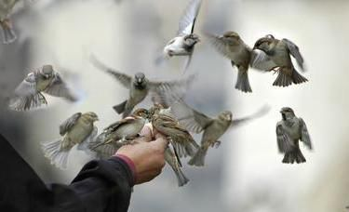

Slide 30
« SYMBOLE DES APÔTRES »
Je crois en Dieu, le Père tout-puissant,
Créateur du ciel et de la terre.
Et en Jésus Christ, son fils unique,
notre Seigneur,
qui a été conçu du Saint Esprit,
est né de la Vierge Marie,
a souffert sous Ponce Pilate,
a été crucifié, est mort et a été enseveli,
est descendu aux enfers,
le troisième jour est ressuscité des morts,
est monté aux cieux,
est assis à la droite de Dieu
le Père tout-puissant,
d’où il viendra juger les vivants et les morts.
Je crois en l’Esprit Saint,
à la sainte Église catholique,
à la communion des saints,
à la rémission des péchés,
à la résurrection de la chair,
à la vie éternelle.
Amen

Slide 32
Intentions
(Missa pro Europa)
Béni sois-tu, Seigneur,
Reçois la louange de tes serviteurs,
Écoute-nous en ce jour,
Répands sur le monde
Ton amour.

Slide 34
Ô prends mon âme - Mélodie hébraïque
Ô prends mon âme,
prends-la, Seigneur
Et que ta flamme
brûle en mon cœur
Que tout mon être
vibre pour toi
Sois seul mon maître,
ô divin roi
Source de vie, de paix, d'amour
Vers toi je crie la nuit, le jour
Guide mon âme,
sois mon soutien
Remplis ma vie,
toi mon seul bien

Slide 35
Du mal perfide, ô garde-moi
Viens, sois mon guide,
chef de ma foi
Quand la nuit voile
tout à mes yeux
Sois mon étoile,
brille des cieux
Source de vie, de paix, d'amour
Vers toi je crie la nuit, le jour
Guide mon âme,
sois mon soutien
Remplis ma vie,
toi mon seul bien

Slide 36
Voici l'aurore
d'un jour nouveau
Le ciel se dore
de feux plus beaux
Jésus s'apprête,
pourquoi gémir
Levons nos têtes, il va venir
Source de vie, de paix, d'amour
Vers toi je crie la nuit, le jour
Guide mon âme,
sois mon soutien
Remplis ma vie,
toi mon seul bien

Slide 38
SANCTUS DE F. SCHUBERT.
Refrain.
Sanctus, sanctus, sanctus,
Saint est le Seigneur !
Sanctus, sanctus, sanctus,
Dieu de l’univers !
1.
Ciel et terre sont remplis
de ta gloire immense.
Hosanna, Hosanna
au plus haut des cieux !
2.
Béni soit celui qui vient
au nom du Seigneur !
Hosanna, Hosanna
au plus haut des cieux !

Slide 40
Anamnèse
(Chanté par le célébrant) :
Quand nous mangeons ce pain
et buvons à cette coupe,
nous célébrons
le mystère de la foi :
(Chanté par tous) :
Nous rappelons ta mort
Seigneur ressuscité,
et nous attendons que tu viennes .

Slide 42
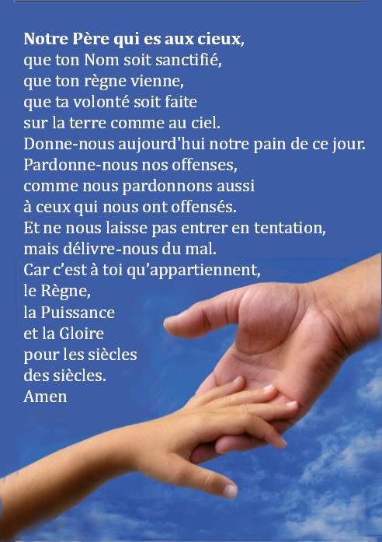

Slide 43
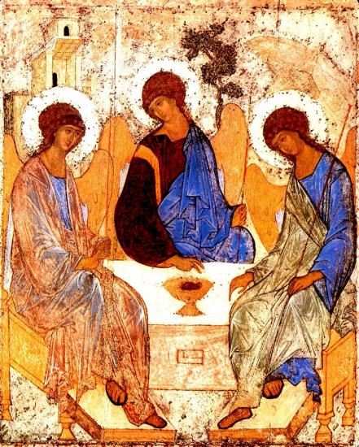

Slide 45
AGNEAU DE DIEU
(Messe de la Saint-Jean)
Agneau de Dieu,
Toi qui enlèves
le péché du monde,
Prends pitié de nous.
Prends pitié de nous.
Agneau de Dieu,
Toi qui enlèves
le péché du monde,
Prends pitié de nous.
Prends pitié de nous.

Slide 46
Agneau de Dieu,
Toi qui enlèves
le péché du monde,
Donne-nous la Paix.
Donne-nous la Paix.

Slide 47
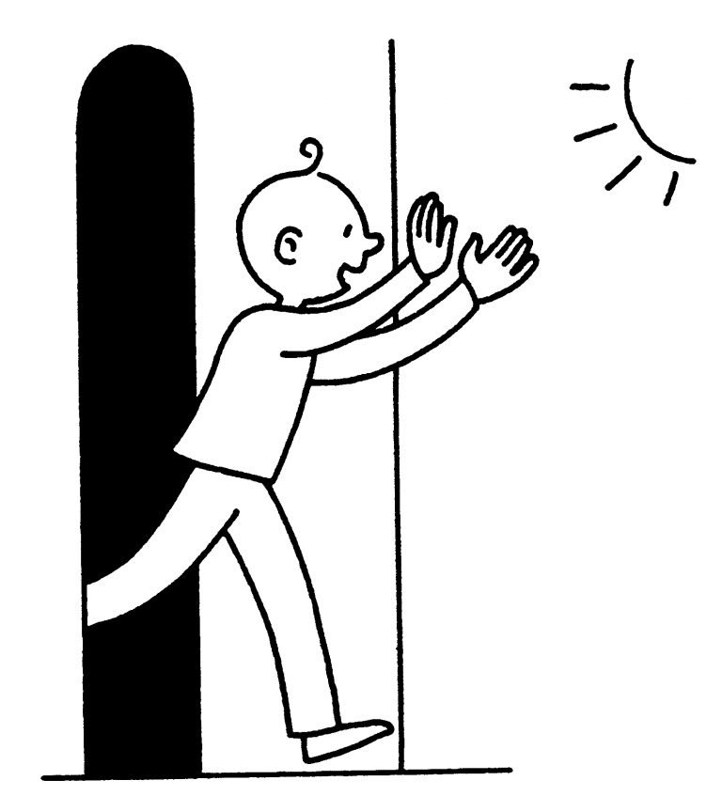
Ce que je vous dis dans les ténèbres,
dites-le en pleine lumière.
(Matthieu 10,27)

Slide 49
Tu es le Dieu fidèle
1.
Seigneur, tu nous partages
ton corps et ton sang.
Seigneur, tu nous partages
ton corps et ton sang.
Et nous allons, tout joyeux,
vers toi, en chantant :
Tu es le Dieu fidèle,
éternellement.
Tu es le Dieu fidèle, éternellement.

Slide 50
2.
Par cette eucharistie,
ô Dieu de bonté,
Par cette eucharistie,
ô Dieu de bonté,
Tu fais de nous des frères qui s’aiment dans la paix.
Tu es le Dieu fidèle,
éternellement.
Tu es le Dieu fidèle, éternellement.

Slide 51
3.
L´amour que tu nous donnes nous a libérés.
L´amour que tu nous donnes nous a libérés.
Et nous marchons vers la sainteté de ton nom.
Tu es le Dieu fidèle, éternellement.
Tu es le Dieu fidèle, éternellement.

Slide 52
4.
Tu as tracé la route
qui nous mène à toi.
Tu as tracé la route
qui nous mène à toi.
Et nous allons,
invitant le monde à ta joie.
Tu es le Dieu fidèle, éternellement.
Tu es le Dieu fidèle, éternellement.

Slide 54
Bénissez le Seigneur JEM0558
Psaume 134 – Iosef hadar
Bénissez le Seigneur,
Vous tous serviteurs du Seigneur qui vous tenez dans la maison de Dieu durant les heures de la nuit !
Bénissez le Seigneur,
Vous tous serviteurs du Seigneur qui vous tenez dans la maison de Dieu durant les heures de la nuit !

Slide 55
Levez vos mains vers Lui
Et bénissez votre Dieu !
Que le Seigneur soit béni de Sion, lui qui fit les cieux et la terre !
Levez vos mains vers Lui
Et bénissez votre Dieu !
Que le Seigneur soit béni de Sion, lui qui fit les cieux et la terre !

Slide 56
Bénissez le Seigneur,
Vous tous serviteurs du Seigneur
Qui vous tenez dans la maison de Dieu durant les heures de la nuit !
Bénissez le Seigneur,
Vous tous serviteurs du Seigneur
Qui vous tenez dans la maison de Dieu durant les heures de la nuit !

Slide 58
Je veux chanter ton amour, Seigneur
Refrain :
Je veux chanter ton amour, Seigneur,
Chaque instant de ma vie.
Danser pour toi en chantant ma joie
Et glorifier ton Nom !
1. Ton amour pour nous
Est plus fort que tout
Et tu veux nous donner la vie,
Nous embraser par ton Esprit.
Gloire à toi !
2. Oui, tu es mon Dieu,
Tu es mon Seigneur,
Toi seul es mon libérateur,
Le rocher sur qui je m´appuie.
Gloire à toi !

Slide 59
Refrain :
Je veux chanter ton amour, Seigneur,
Chaque instant de ma vie.
Danser pour toi en chantant ma joie
Et glorifier ton Nom !
3. Car tu es fidèle,
Tu es toujours là,
Tout près de tous ceux qui te cherchent,
Tu réponds à ceux qui t´appellent.
Gloire à toi !
4. Voici que tu viens
Au milieu de nous,
Demeurer au cœur de nos vies
Pour nous mener droit vers le Père.
Gloire à toi !

Slide 60
Refrain :
Je veux chanter ton amour, Seigneur,
Chaque instant de ma vie.
Danser pour toi en chantant ma joie
Et glorifier ton Nom !
5. Avec toi, Seigneur
Je n´ai peur de rien,
Tu es là sur tous mes chemins,
Tu m´apprends à vivre l´amour.
Gloire à toi !

Slide 61
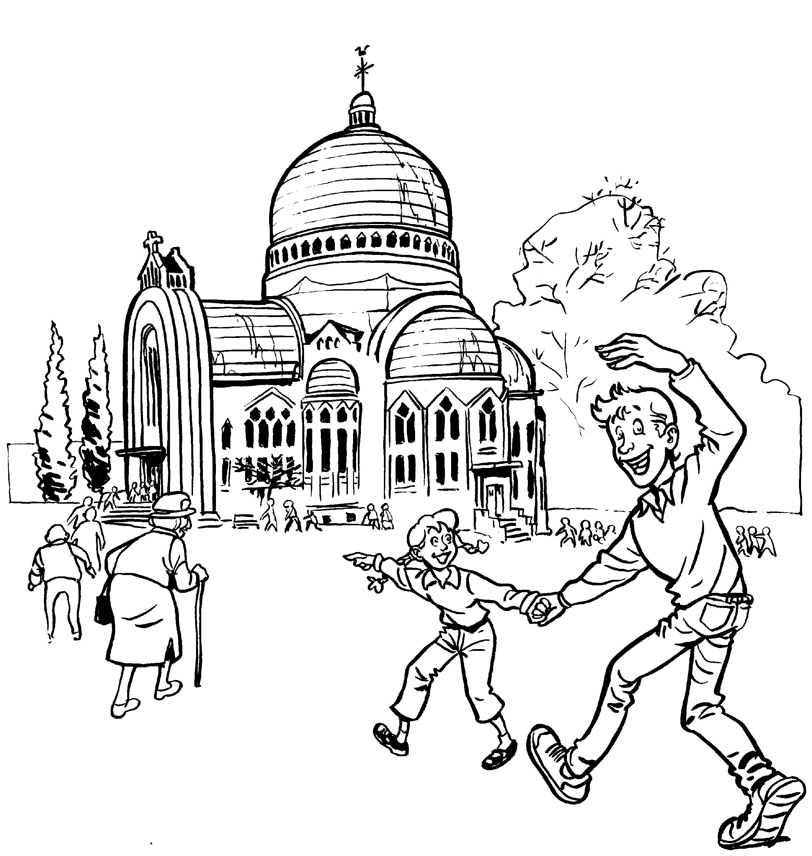
BON DIMANCHE À TOUS !
Les paroles des chants sont disponibles
une semaine avant la messe sur notre site internet :
www.chorale-saint-vincent.be

